Slide 1
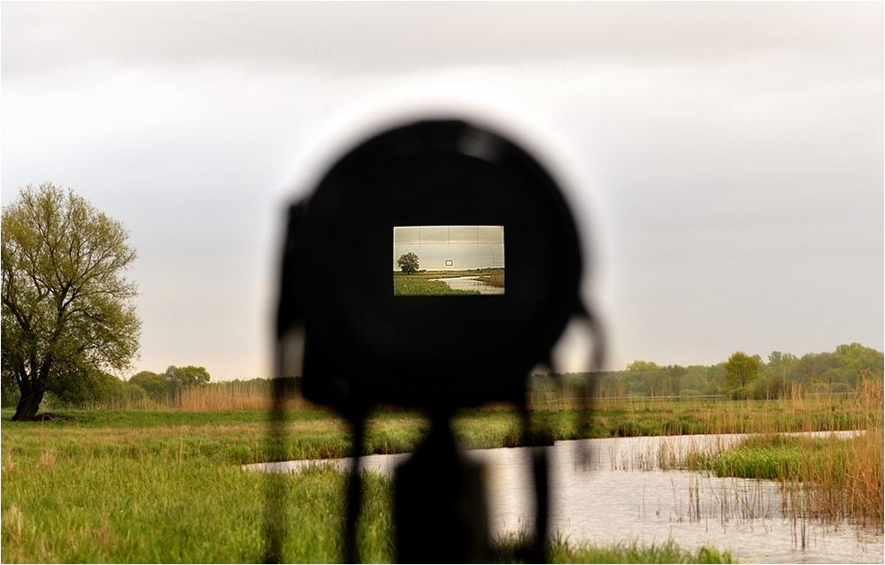
Objektiv durchs Objektiv?
Leistungen und Probleme des Fotojournalismus

Slide 2
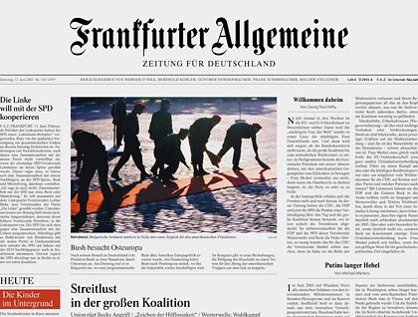
2. Leistung von Fotos: Segmentierung

Slide 3
2. Leistung von Fotos: Unterhaltung

Slide 4
2. Leistung von Fotos: Glaubwürdigkeit

Slide 5
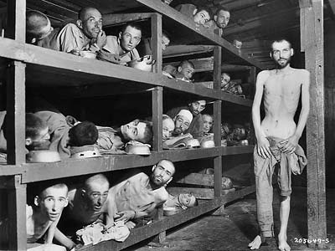
2. Leistung von Fotos: Enthüllung

Slide 6
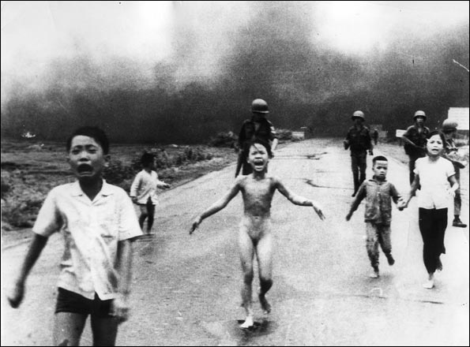
2. Leistung von Fotos: Enthüllung

Slide 7
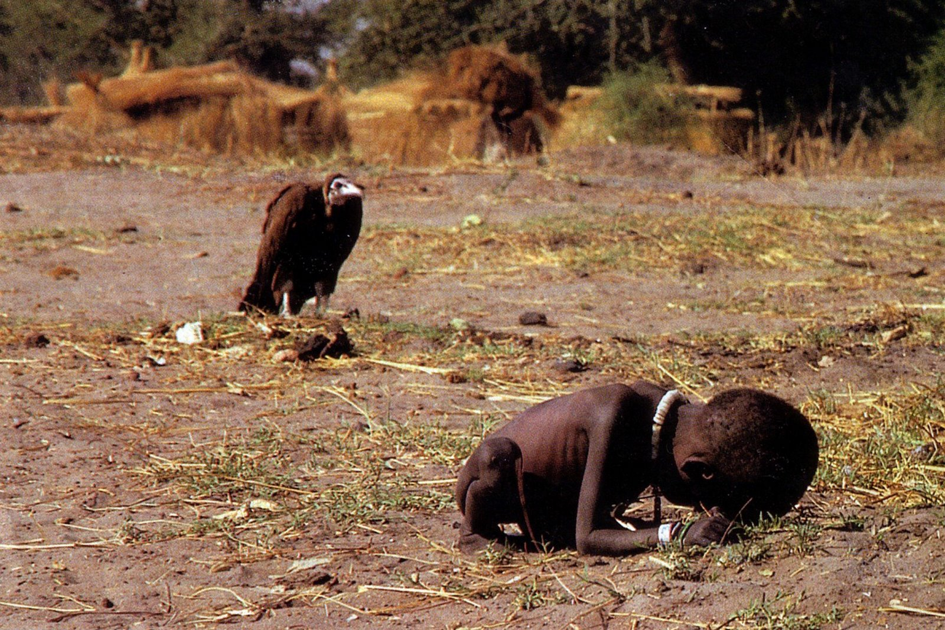
2. Leistung von Fotos: Enthüllung

Slide 8
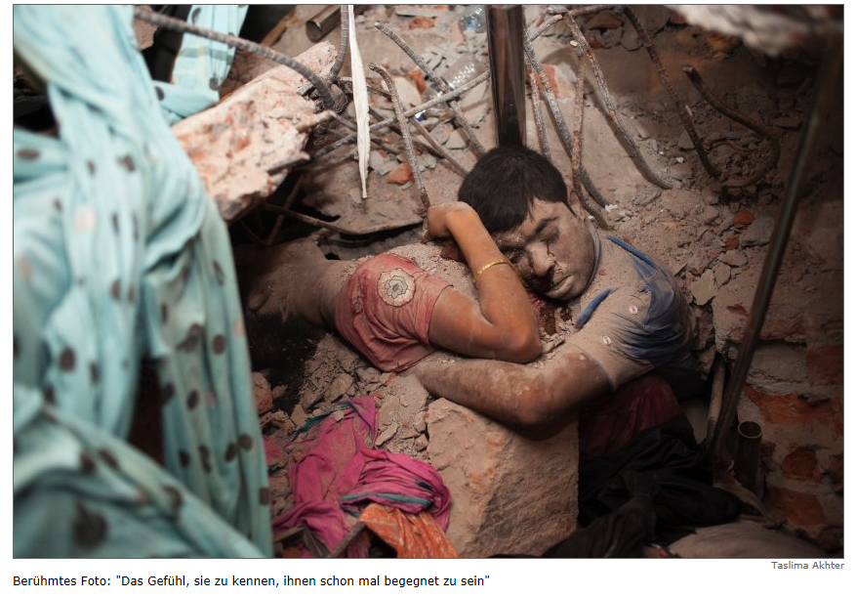
2. Leistung von Fotos: Emotionalität

Slide 9
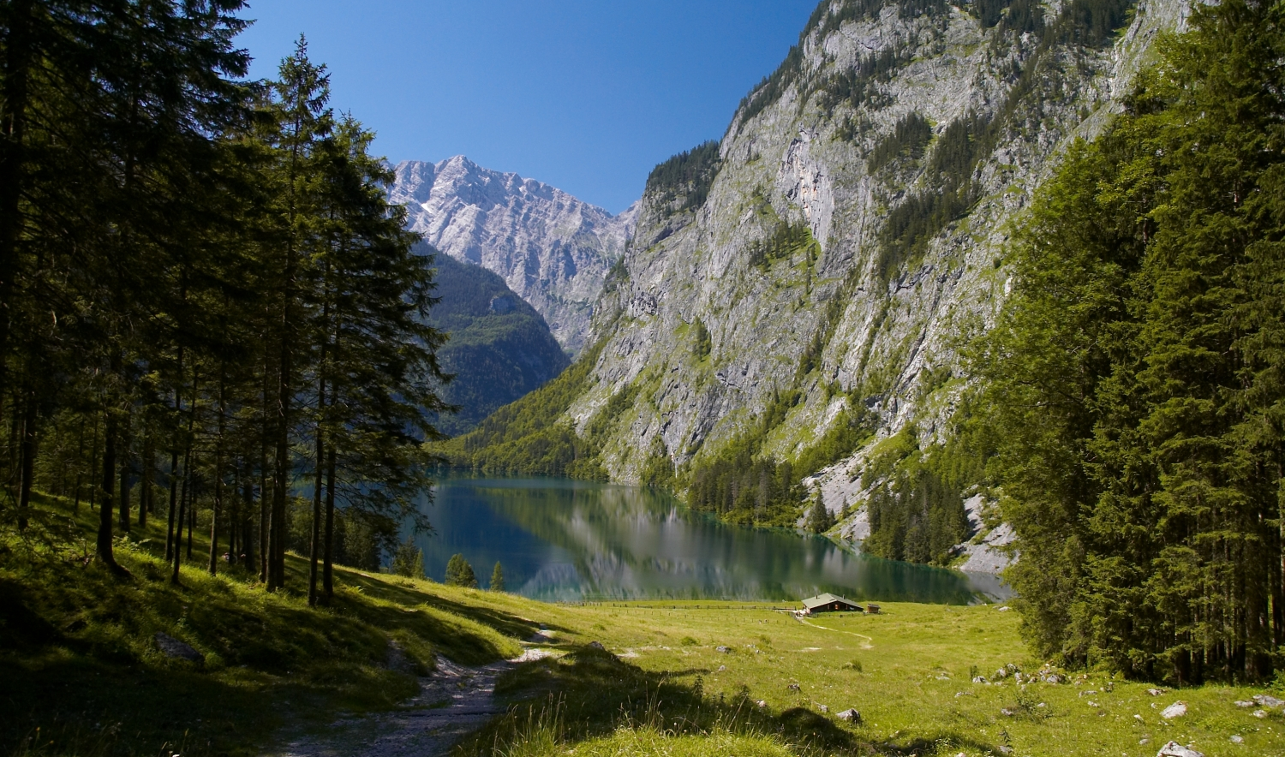
3. Probleme: Abbildung von ‚Wirklichkeit‘

Slide 10
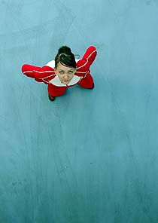
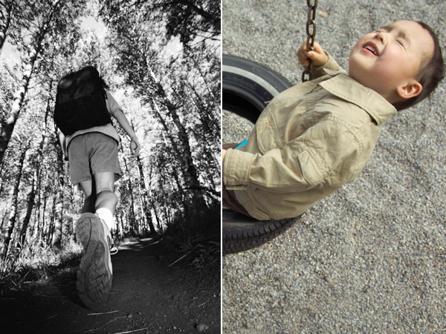
3. Probleme: Subjektivität

Slide 11
3. Probleme: Subjektivität

Slide 12
3. Probleme: Subjektivität

Slide 13
3. Probleme: Subjektivität

Slide 14
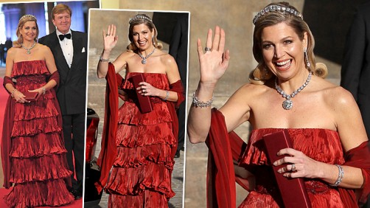
3. Probleme: Inszenierung

Slide 15
3. Probleme: Inszenierung

Slide 16
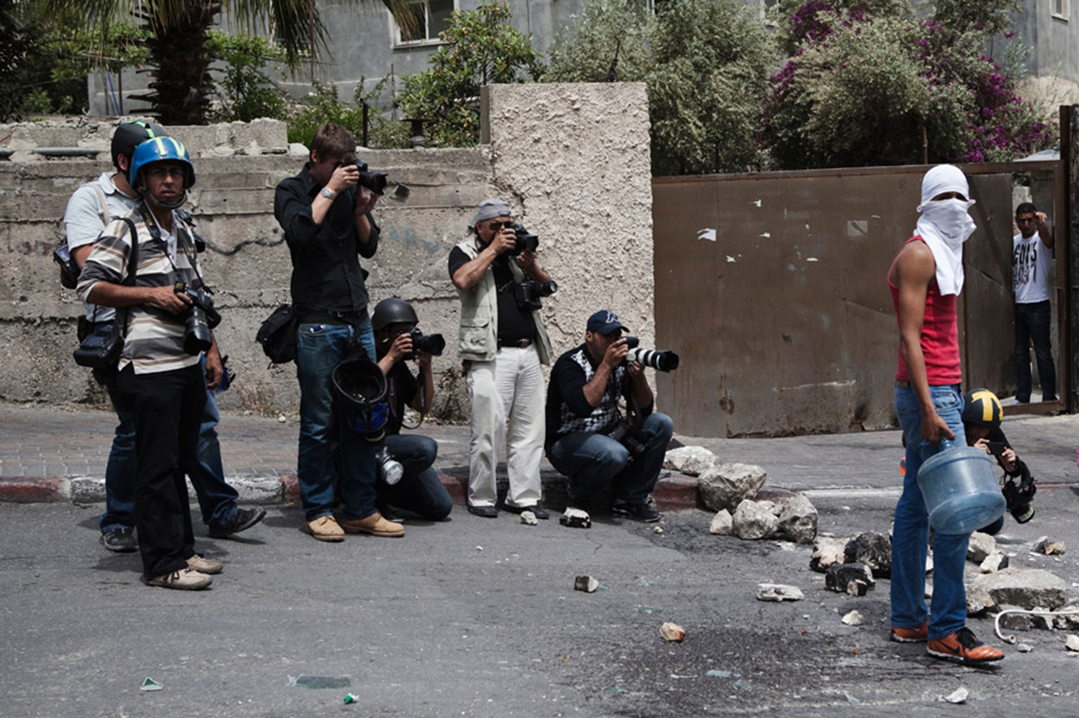

Slide 17
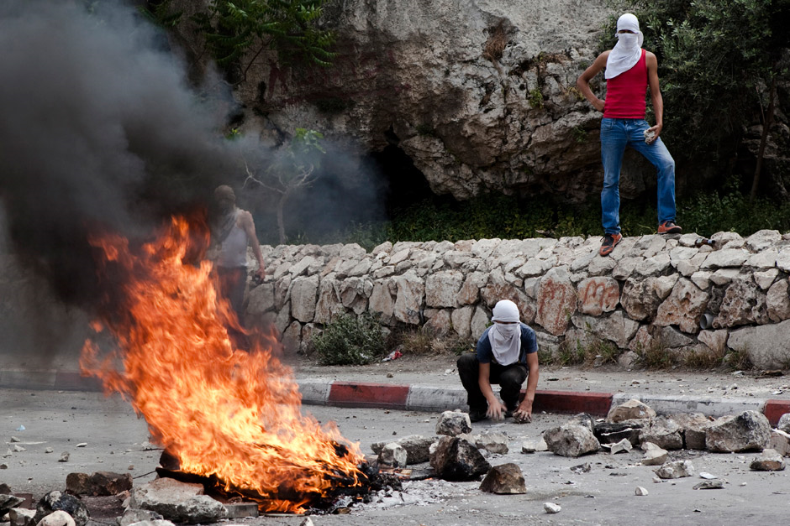

Slide 18
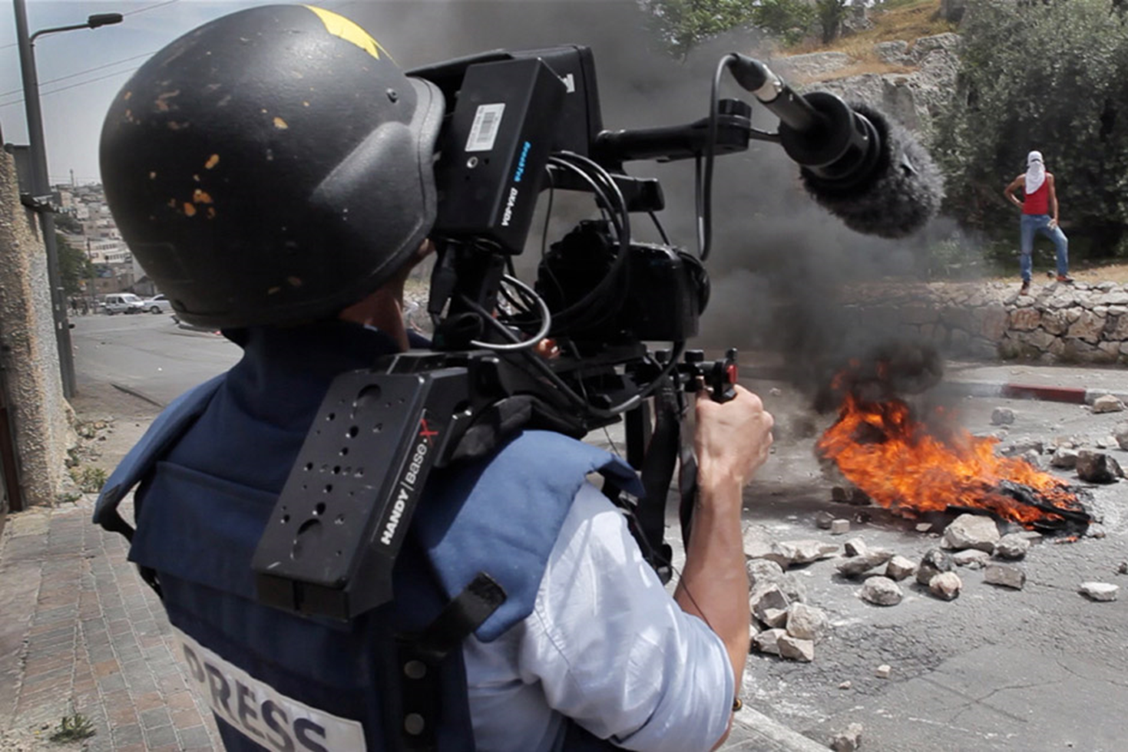

Slide 19
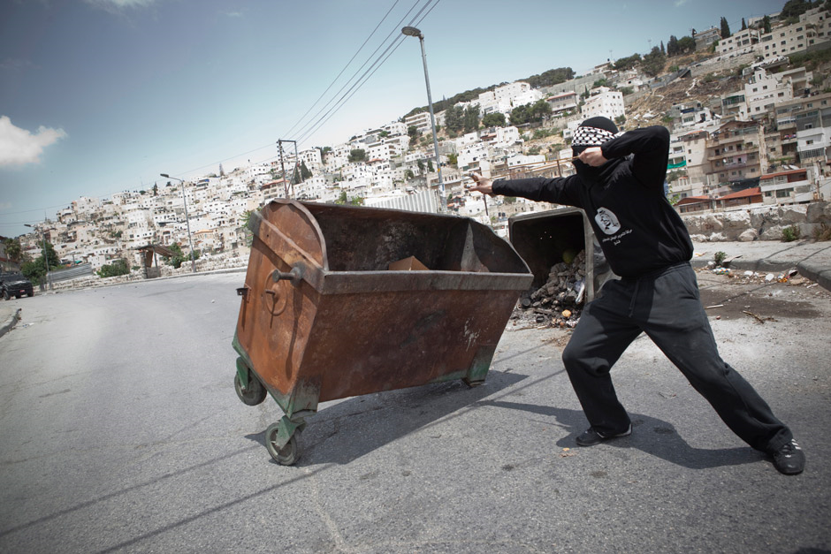

Slide 20
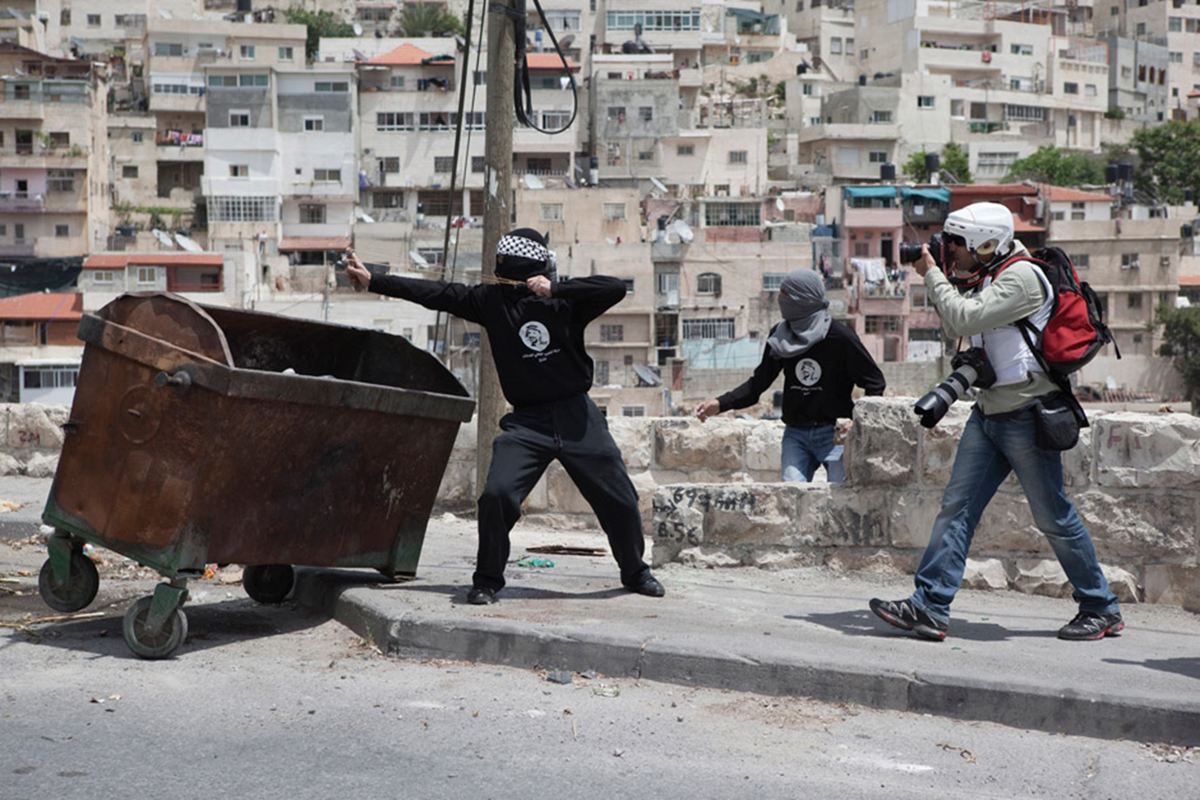

Slide 21
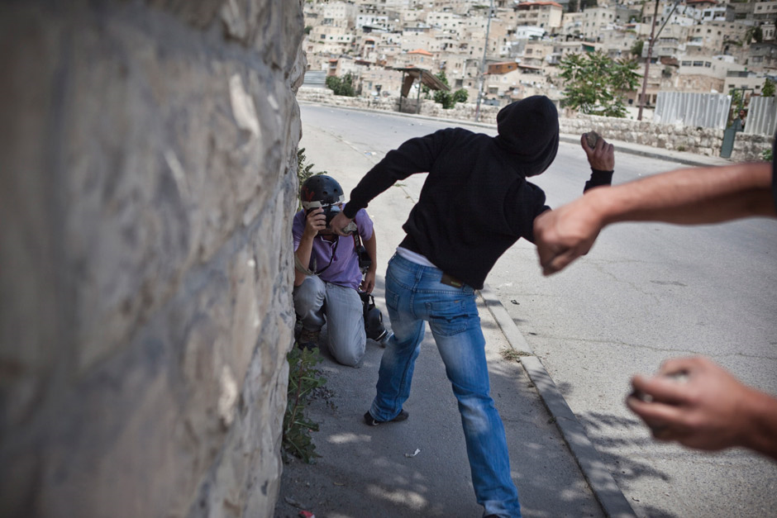

Slide 22
3. Probleme: Bildmanipulation

Slide 23
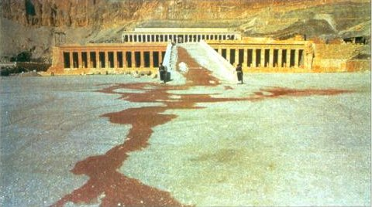
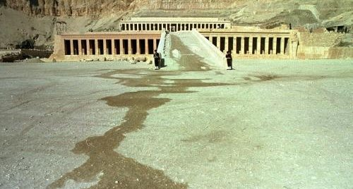
3. Probleme: Bildmanipulation

Slide 24
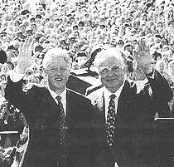
3. Probleme: Bildmanipulation

